Slide 1
Université de Biskra.
Faculté des Sciences et de la Technologie.
Département d’Architecture.
1ère Année Master
Matière: Initiations aux Détails et Corps d’Etat Secondaire
Enseignant: Benferhat Mohamed Ladaoui
Cours N°1: Pré-dimensionnement
Année Universitaire 2018-2019

Slide 2
Structure
Béton
Métallique

Slide 4
Zone III: Forte Sismicité
Zone II: Sismicité Moyenne
Zone I: Sismicité Faible
Zone 0: Sismicité Négligeable.

Slide 5
Structure en Béton
Poteaux-Poutres
Portiques
Voiles
Mixtes

Slide 6
Composantes des Structure en Béton
Fondation
Éléments secondaires
Éléments principaux

Slide 7
Fondation: semelles
Nature du Sol (portance du Sol:Ϭ)

Slide 9
Fondation: semelles
Isolées
Filantes
Filantes croisées
Radier Général
Pieux
Ϭ= N/S
le sol (contrainte) : taille de Semelle
Charge (N ou F): taille de Semelle

Slide 13
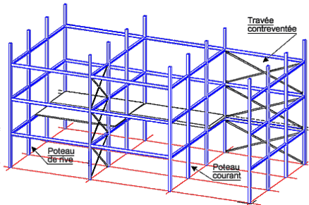
Composantes des Structure en Béton
Éléments principaux
- Poteaux
- Poutres

Slide 14
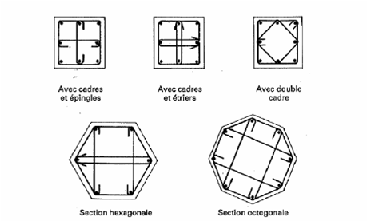

Slide 15
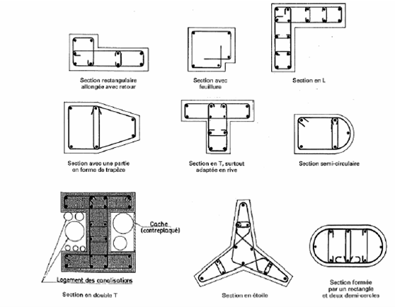

Slide 16
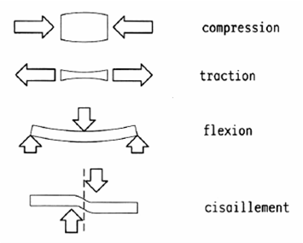
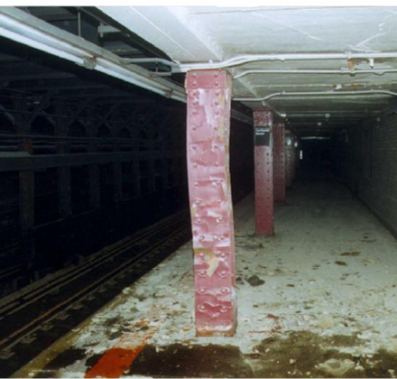

Slide 17
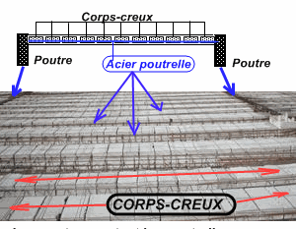
Composantes des Structure en Béton
Éléments Secondaires
- Poutrelles
- Planchers

Slide 18
Joints:
Dilatation
Rupture

Slide 19
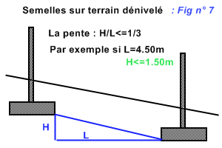

Slide 20
Conditions de Forme
Lx
0.25≤
≤4
Ly
lx
ly
l1
l2
l1
l2
Ly
L
L
Lx
l1+l2
lx
ly
≤0.25
≤0.25
≤0.25
L
Lx
Ly

Slide 22
Pré-Dimensionnement:
Poutres
Selon RPA: P51- P52
Distance N
Entre nus
Entre axes
Retombée = N/10-15

Slide 23
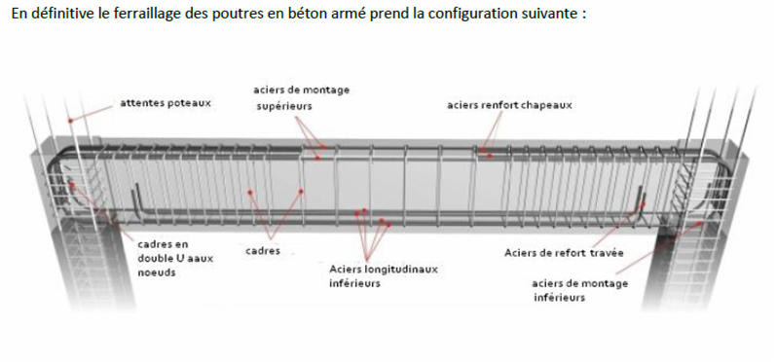

Slide 24
Portée
Petite portée
Grande Portée
Portée Moyenne
Retombée = N/15
Retombée = N/12
Retombée = N/10

Slide 25
Pré-Dimensionnement
Poutres
Poteaux
Section sens Porteur:
a= R*2/3
RPA page: 48

Slide 26
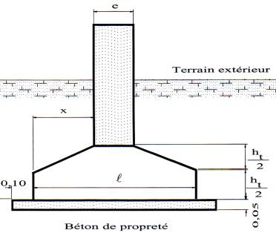
Pré-Dimensionnement
Poutres
Poteaux
Semelles
h
a
b
B
A
a/b = A/B
h = (B-b)/4
h

Slide 27
Structure Métallique

Slide 28
Structure Métallique
Fermes
Profilés lourds

Slide 29
Composantes des Structure Métallique
Fondation
Éléments secondaires
Éléments principaux

Slide 30
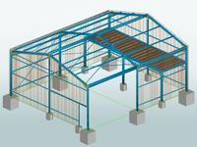
Fondation:
Fûts d’ancrage
Radier Général
Pieux

Slide 31
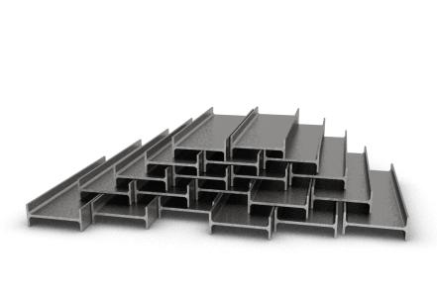
Composantes des Structure Métallique
Éléments principaux
Poutres: Traverses:
IPN IPE
Poteaux:
HEA HEB

Slide 33
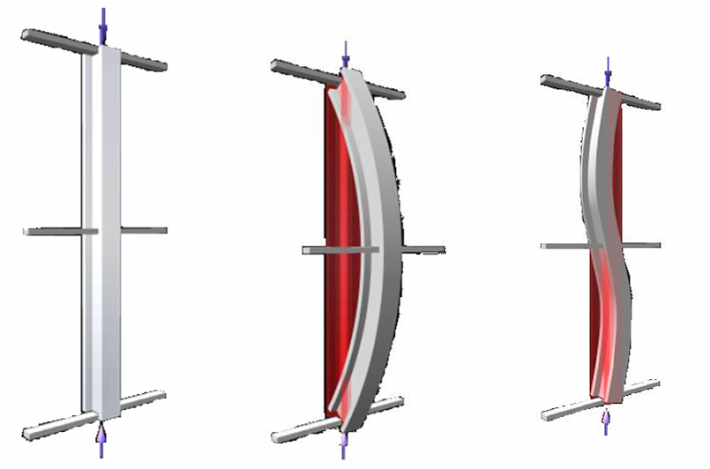

Slide 34
Composantes des Structure en Béton
Éléments Secondaires
- Poutrelles
- Planchers

Slide 35
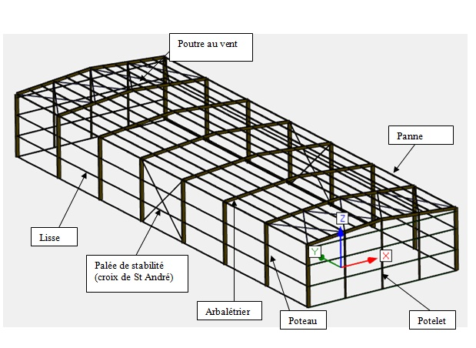

Slide 36
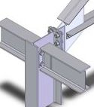
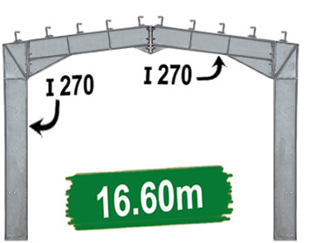
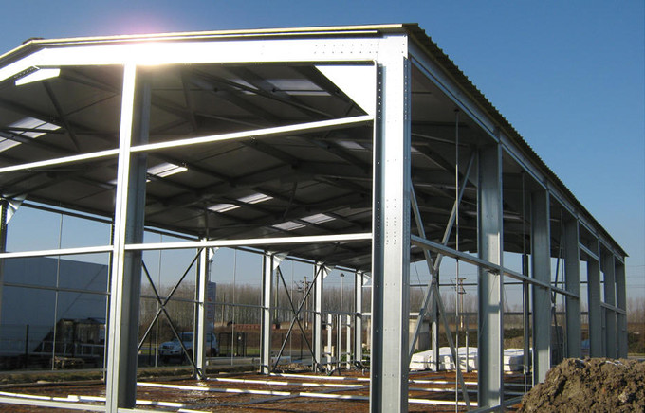
Gousset
Jouvet

Slide 37
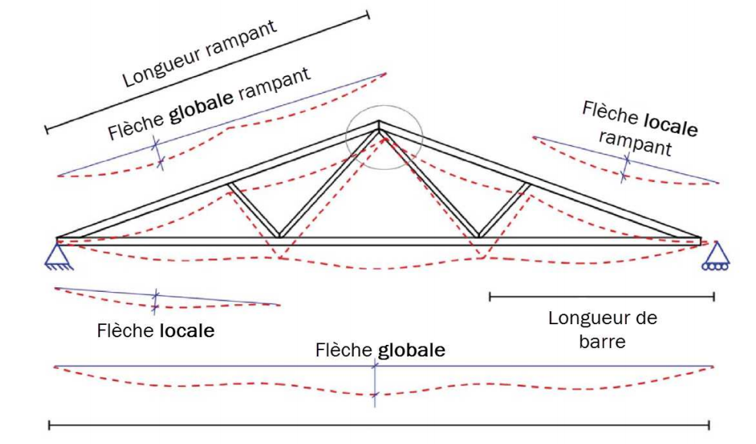
Pré-Dimensionnement:
Traverses

Slide 38
Flèche Admissible:
Ƒ ≤ l/250
Flèche: ƒ
E: Module d’élasticité
(Young): 21*10⁶
.
P.l⁴
384 E.I
Ƒ=
I: Inertie
(voir abaque)

Slide 40
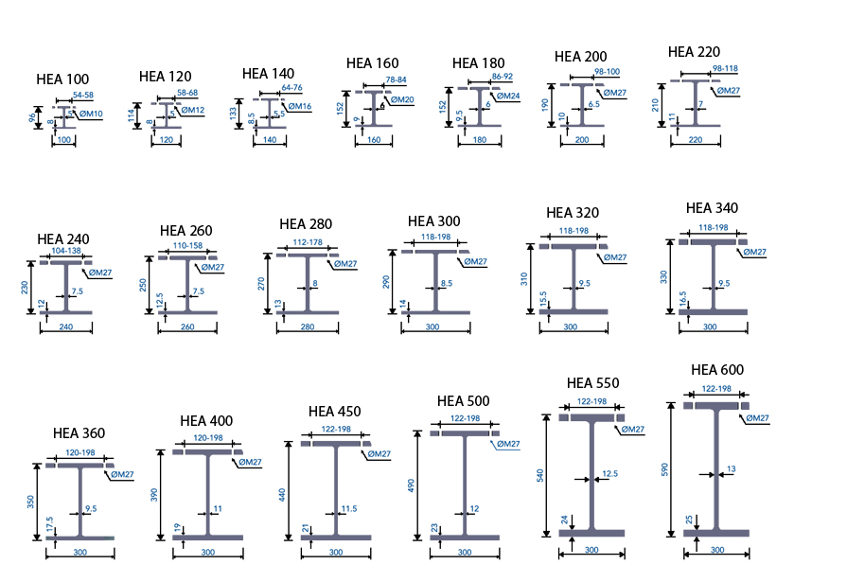

Slide 41
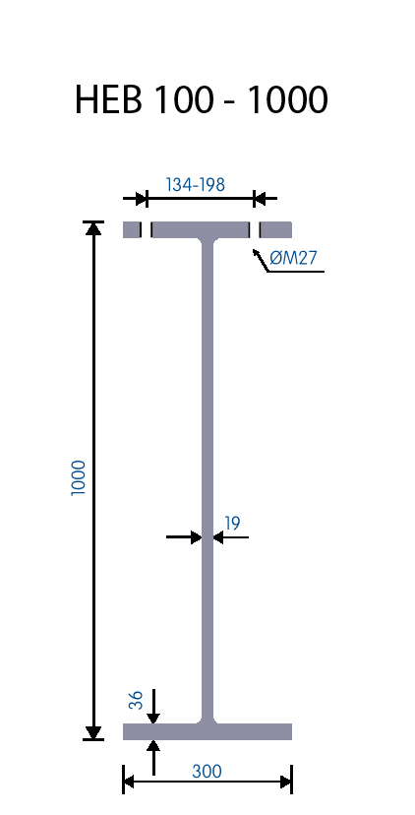

Slide 42
